Slide 1
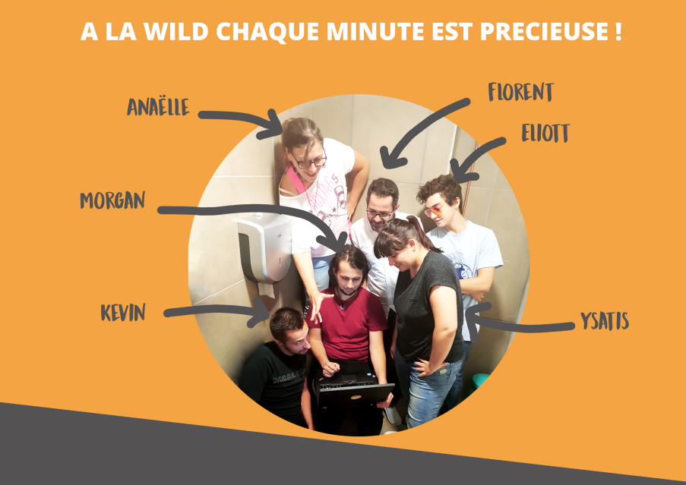
Presentation
The Crew
Objectif du projet : créer un portfolio sous forme de site.
Contrainte : une navbar commune à tous les groupes

Slide 2
Contexte DONE<nuts/>
Demande :
- Réaliser un portfolio professionnel présentant chacun des wilders de notre groupe afin de pouvoir le
mettre en ligne.
- Le site doit être responsive.
Contraintes :
- Une page d’accueil avec une navbar imposée pour la navigation entre les groupes.
- Une page personnelle pour chaque Wilder du groupe (x8).
- Utiliser Bootstrap.

Slide 3
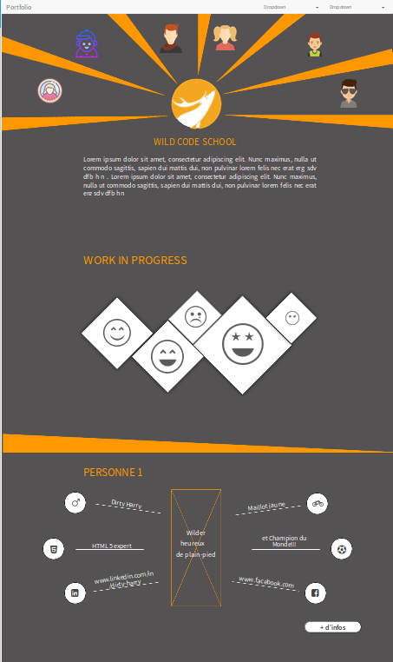
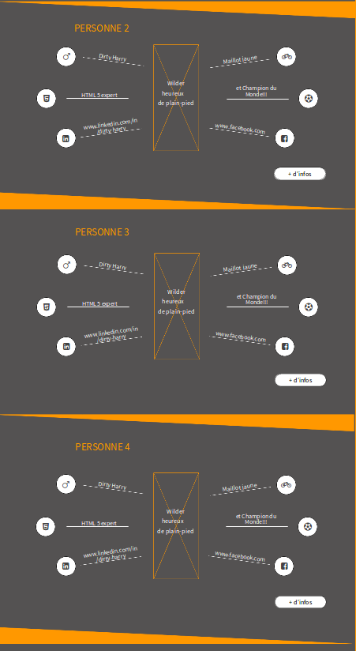
Démo: DONE<nuts/>

Slide 4
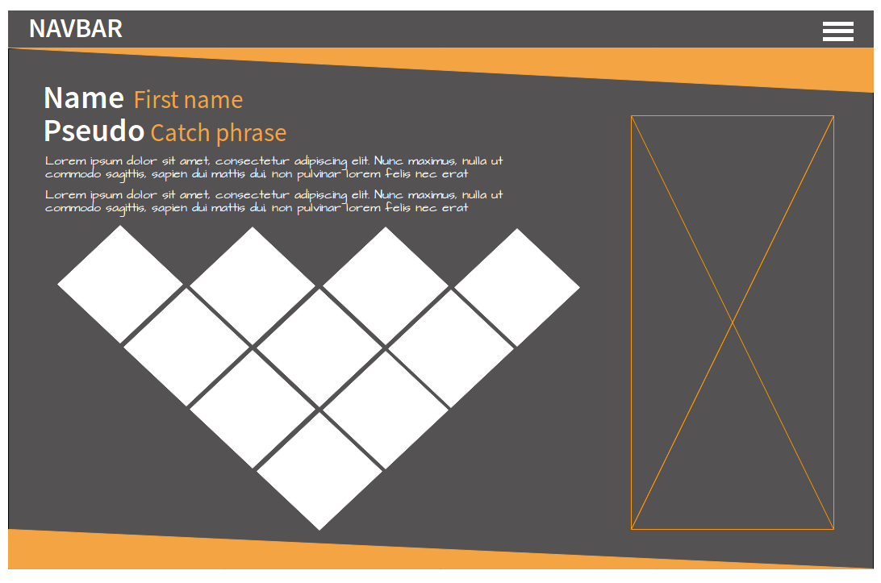
Wireframe Projet 1: DONE<nuts/>
Version Page perso: Pc, Ipad Paysage,Mobile paysage
LIEN VERS LE SITE

Slide 5
AMELIORATION: DONE<nuts/>
Par ordre de Priorités :
HEADER
Background et photos plain-pied
PAGES PERSO
Chaque Wilder insère son contenu
AFFICHAGE
Typographie/photos WIP dans la galerie
ANIMATION
Améliorer l’animation d’un point de vue utilisateur

Slide 6
Projet 1: DONE<nuts/>
A très vite pour la suite !

